Slide 1
Requirement Engineering
Panji Wisnu Wirawan

Slide 2
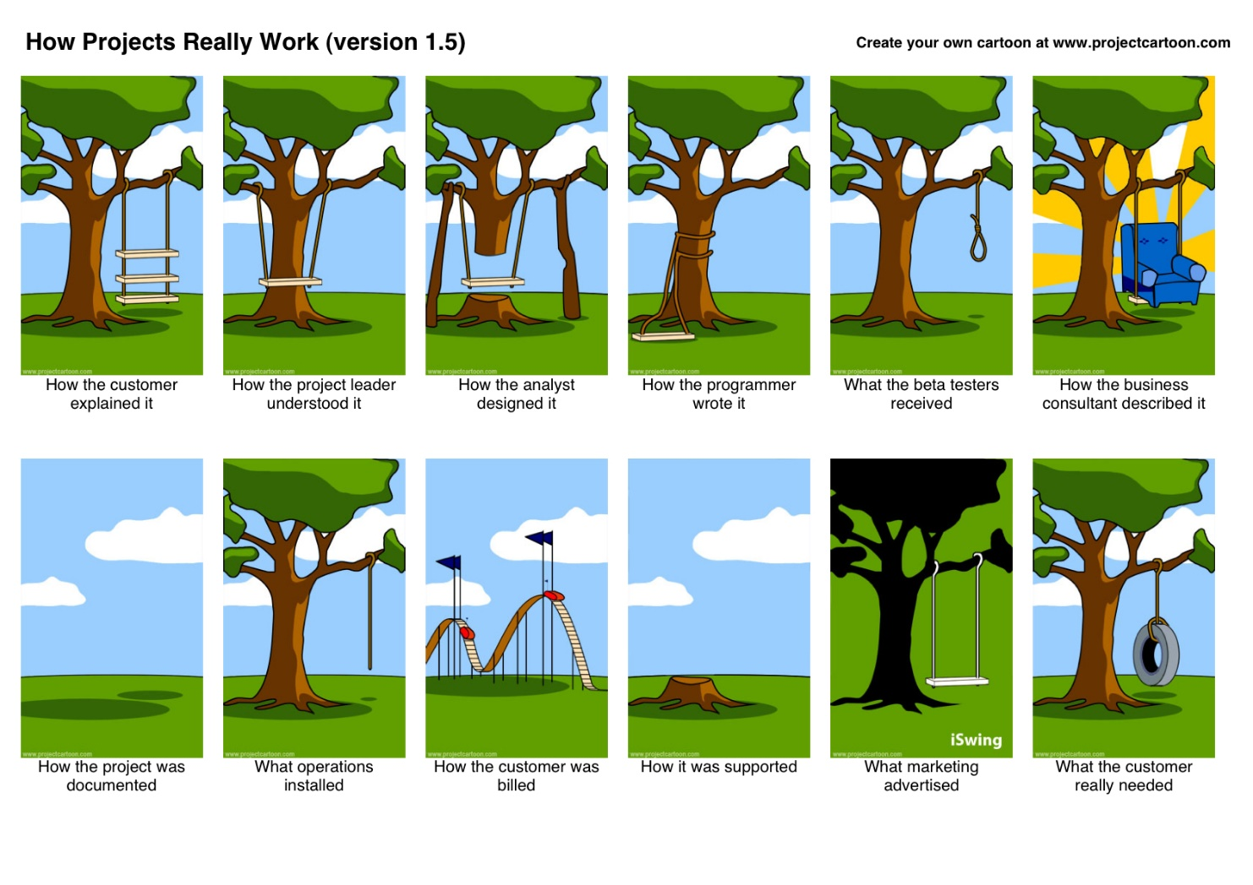

Slide 3
Outline
Requirement
Requirement Engineering
Elicitation & Specification
Analysis
Verification & Validation
Traceability
Management

Slide 4
Requirement
Requirement :
Penetapan apa yang ingin diinginkan pelanggan, untuk memecahkan masalah bisnisnya.
Mendefinisikan apa yang bisa dilakukan oleh software.
Requirement tidak mendefinisikan bagaimana software melakukan sesuatu.
Requirement yang tidak benar, menghasilkan software yang tidak dapat digunakan.
Requirement harus precise, complete, dan unambiguous.
Notes:
Prototyping kadang diperlukan dalam proses untuk mendefinisikan requirement.
Prototyping : throw away dan evolusioner.

Slide 5
Requirement
User requirement : hasil diskusi dengan customer, berupa high-level statement.
System requirement : penghalusan dari user requirement, deskripsi detail mengenai apa yang bisa dilakukan software.
System requirement dibagi menjadi :
Functional requirement .
Non functional requirement.
Notes:
User requirement lebih abstrak daripada system requirement.
Functional requirement : mendefinisikan apa yang bisa dilakukan oleh software yang akan dibuat, misalnya mendefinisikan input, behavior, dan output untuk perhitungan, manipulasi data, pemrosesan dan sebagainya.
Non functional requirement : mendefinisikan pendukung kebutuhan functional terkait dengan usability, reliability, performance, security dan lain sebagainya.
Non functional akan menentukan quality attributes dari perangkat lunak.

Slide 6
Requirement Engineering
Proses penentuan requirement, analisis, validasi, dan pengelolaan requirement sepanjang proyek.
Secara umum diperlukan untuk mengelola requirement.
Ketika terjadi perubahan requirement, akan terjadi delay waktu proyek, penambahan biaya, dan sebagainya.
Berbagai kegiatan dalam requirement engineering : Elicitation & Specification, Analysis, Verification & Validation, Traceability, Management

Slide 7
Review
Functional requirement mendefinisikan bagaimana performa software (B/S).
User requirement lebih detail dari system requirement (B/S) .
Prototype software dapat dibuat untuk memperjelas requirement (B/S).
Requirement mendefinisikan bagaimana software melakukan sesuatu secara teknis (B/S).

Slide 8
Elicitation & Specification
Requirement elicitation : proses penentuan requirement, baik functional maupun non functional.
Melibatkan diskusi, wawancara, observasi, atau teknik lain dengan stakeholders.
Untuk melakukan klarifikasi diperlukan requirement workshop.
Dokumen yang dihasilkan : user/business requirement specification (URS) dan system requirement specification (SRS).
Dokumen yang dihasilkan ditulis dengan bahasa alami, dapat berisi diagram ataupun tabel-tabel.
Notes:
Requirement documentation excluding design information.

Slide 9
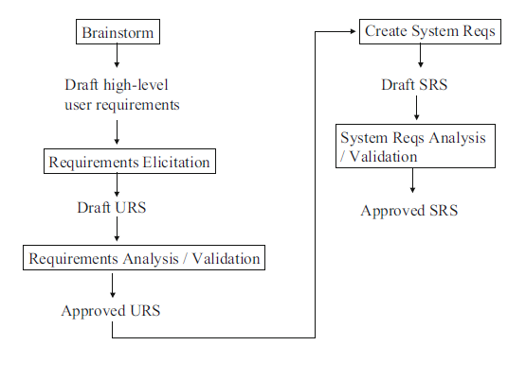
Elicitation & Specification

Slide 10
Analysis
Dilakukan sebagai bagian dari requirement elicitation.
Tujuan :
Memastikan bahwa requirement yang ditulis memang dibutuhkan.
Requirement precise dan tidak ambigu (melalui model/diagram).
Requirement Complete & consistent.
Requirement dikategorikan dan dibuat prioritas.
Mengidentifikasi dan memecahkan konflik pada requirement.
Analysis merupakan kegiatan yang iteratif.

Slide 11
Verification & Validation
Requirement verification : tim pengembangan memastikan bahwa semua requirement dapat diimplementasikan pada perangkat lunak.
Requirement validation : customer memastikan bahwa requirement yang ditulis telah sesuai dengan apa yang diharapkannya.
Verification & validation dilakukan untuk:
Memastikan requirement lengkap.
Menghindari perubahan requirement pada saat pengembangan software dilakukan.

Slide 12
Traceability
Memastikan bahwa seluruh requirement telah diimplementasikan dan diuji.
Dilakukan melalui requirement traceability matrix.
Dimungkinkan karena setiap output memiliki nomor ID.
Requirement | Design | Test case
R1.1 | D1.1 , D1.2, D3.1 | T1.2, T1.7
R.1.2 | D1.2 , D1.3, D3.3 | T1.3, T1.4

Slide 13
Management
Requirement management melakukan pengelolaan terhadap perubahan requirement.
Memastikan perubahan yang dilakukan tercatat pada dokumen.
Mengerti dampak requirement yang baru diusulkan.
Menerima / menolak requirement baru melalui CCB (Change Control Board).
Aktivitas :
Log change request
Asses Impact
Close change request
Decision
Implement Solution
Verify Solution

Slide 14
Review
Requirement yang ditulis telah sesuai dengan apa yang diharapkan customer [...]
Dibuat untuk memastikan semua requirement telah diuji [...]
Dibuat untuk meminimalkan ambiguitas dalam requirement [...]
Verification
Validation
Traceability matrix
Model
Document
Notes:
1.B 2.C 3.D

Slide 15
Kesimpulan
Requirement merupakan gambaran kebutuhan software yang perlu dikelola dari awal sampai dengan akhir pengembangan, dirumuskan dalam berbagai kegiatan pada requirement engineering.
Terdapat beberapa kegiatan pada requirement engineering.

